Slide 1
LES ASPERGILLOSES

Slide 2
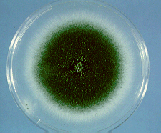
Après culture
. Aspect macroscopique : moisissure blanchâtre qui vire au vert foncé.

Slide 3
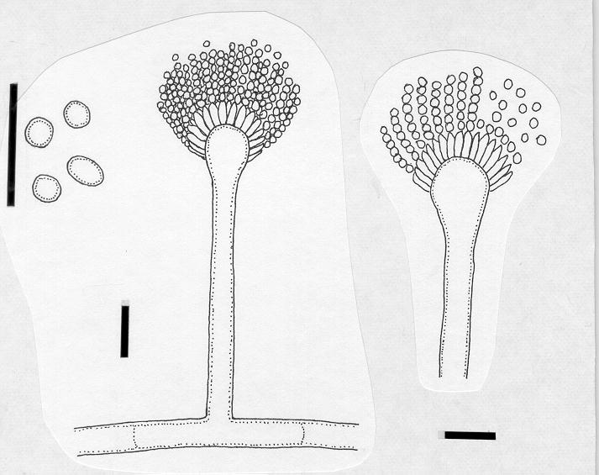
. Aspect microscopique :
têtes aspergillaires portant une à plusieurs rangées de phialides selon l’espèce, avec des conidies ou phialospores au dessus (schéma).

Slide 4
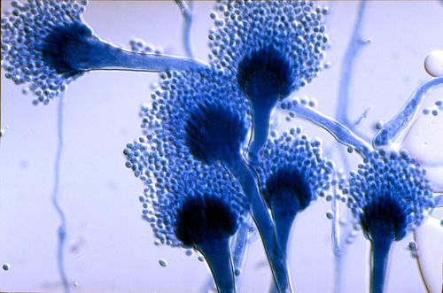
Aspect microscopique d’Aspergillus fumigatus
1 seule rangée de phialide (en forme de bouteille)
nombreuses phialospores

Slide 5
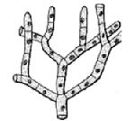
- En lésions
. aérées : même aspect qu’en culture (têtes aspergillaires).
. profondes : observation dans les parenchymes
des filaments divers et des pseudofilaments (schémas).
Filament septé non cloisonné
Filament septé cloisonné ramifié
Pseudo-filament

Slide 6
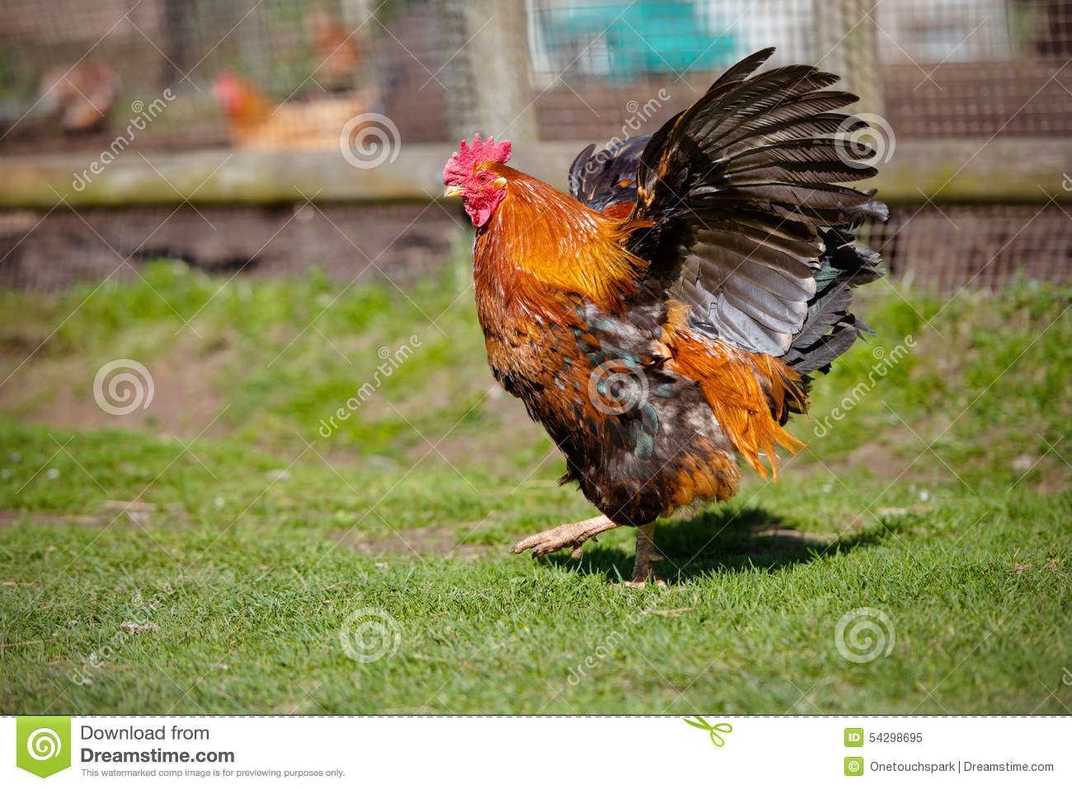
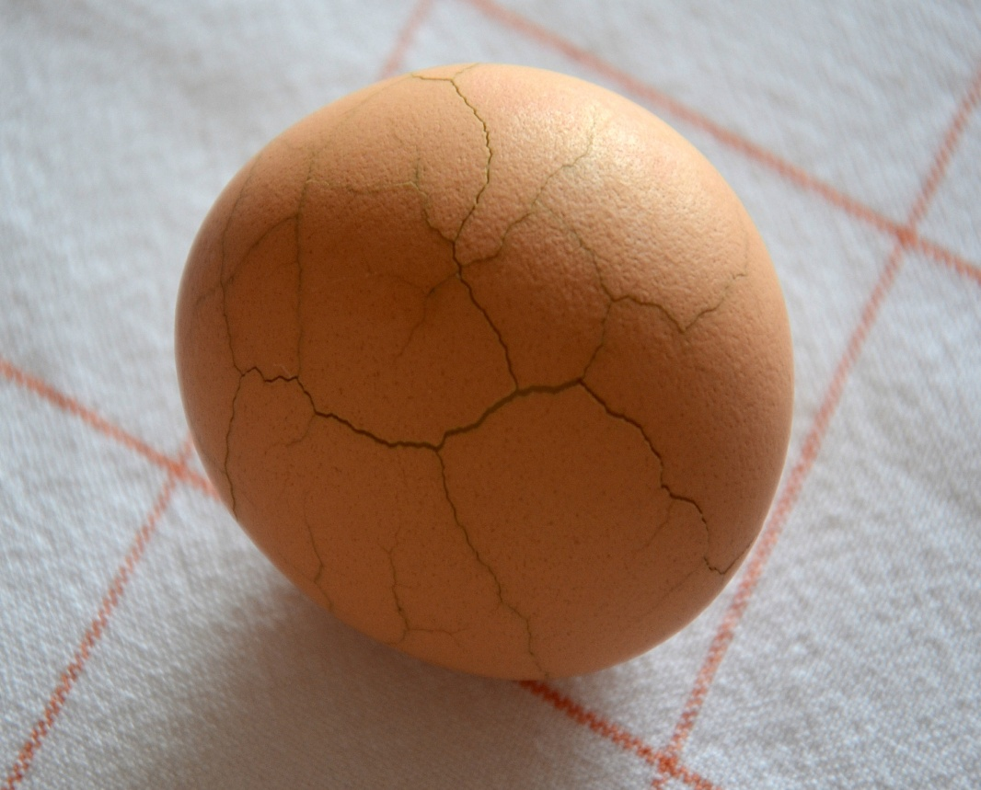
. Transmission in ovo possible, à travers la coquille fissurée.
Mais, atteinte souvent après la naissance (1 jour à 4 semaines).

Slide 7
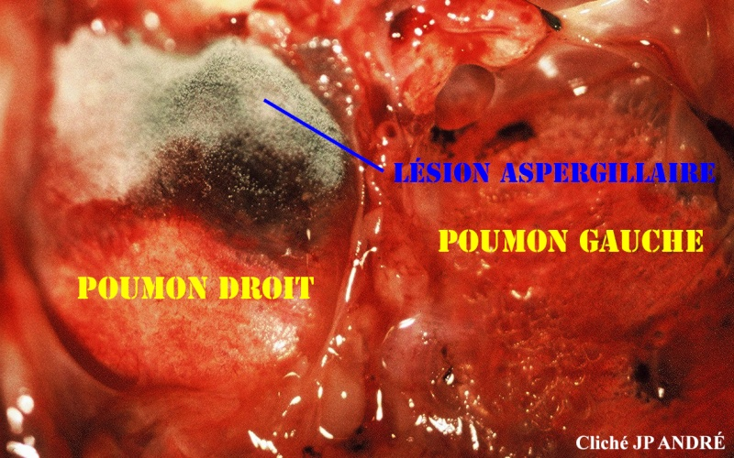
Gazon mycélien verdâtre

Slide 8
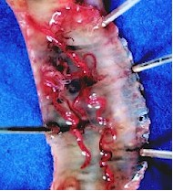
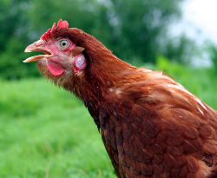
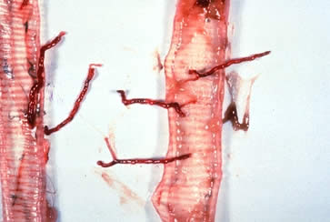
Diagnostic
1. ante-mortem
- Clinique
Troubles respiratoires essentiellement (dyspnée, toux).
- Clinique différentiel
. Syngamose (maladie du baille bec) (Syngamus trachea)
Atteinte des animaux plus âgés;
Présence de parasites sur la muqueuse de la trachée.

Slide 9
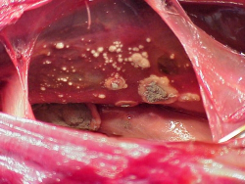

Slide 10
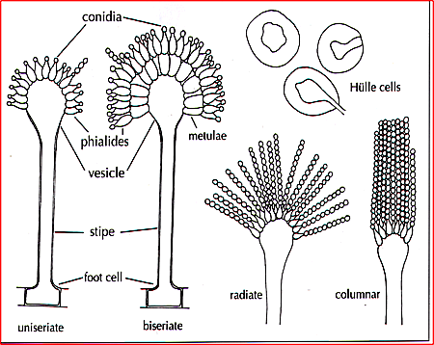

Slide 11
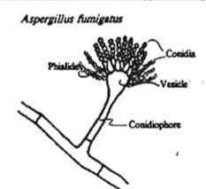

Slide 12
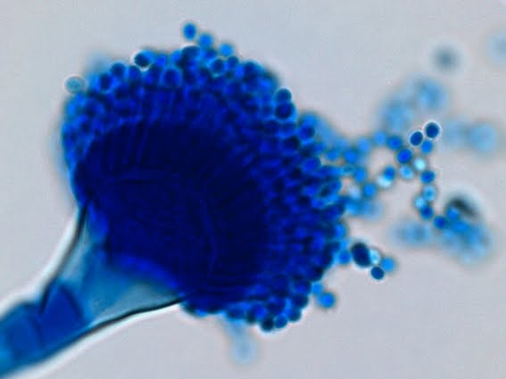

Slide 13
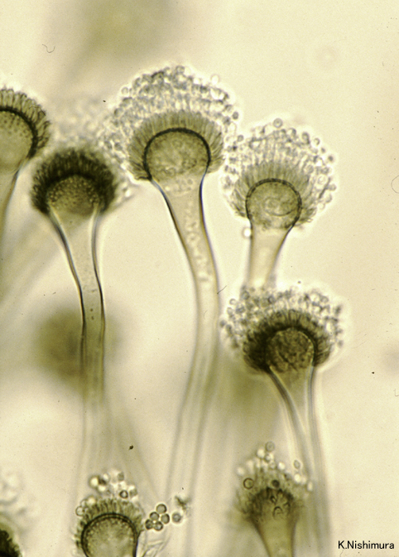

Slide 14
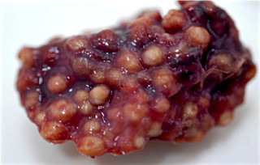
Lésions nodulaires multiples dans le tissu pulmonaire chez le canard

Slide 15
